Slide 1
Multi-Agent Actor-Critic for Mixed Cooperative-Competitive Enviroments
Ryan Lowe & Yi Wu ( OpenAI ) in <NIPS-2017>
汇报人：王春力
Notes:
各位老师同学大家下午好，我们小组今天要汇报的论文是基于合作-竞争环境的多智能体执行者-评论家方法，我是汇报人王春力。

Slide 2
INDEX
Introduction
Background
MADDPG
Multi-Agent Actor Critic
Inferring Policies of Other Agents
Agents with Policy Ensembles
4. Experiments
Notes:
我将分为以下四部分汇报，分别为引言、背景、MADDPG方法以及实验部分。

Slide 3

1. Introduction
Notes:
第一部分，引言部分。我们首先来看一下游戏环境以及实验效果，我们分别对合作通信、物理欺骗、捕食者-猎物、合作导航任务进行测试，结果表明我们的MADDPG方法比DDPG方法有着更好的效果。

Slide 4
1. Introduction
Multi-agent Reinforcement Learning
To generalize Reinforcement Learning problem,Multi-agent Reinforcement Learning(MARL) is
important and should be developed more.
MARL is used widely in Social science, finance, signal/communication network, virtual physical system etc.
But many problems of MARL make structuring MARL model difficult
Non-stationary distribution
Ineffciency of communication
Suboptimal decision problem from partial observation
Scalability issue from joint action space growing exponentially
Notes:
多智能体强化学习是一个重要的问题，可以用来解决社交、金融、通信网络以及虚拟物理系统等方面的问题，但由于涉及多个智能体之间的交互，因此也存在诸如环境的不稳定、通信效率低、部分可观测导致的次优解、联合动作空间的规模较大等研究难点。

Slide 5
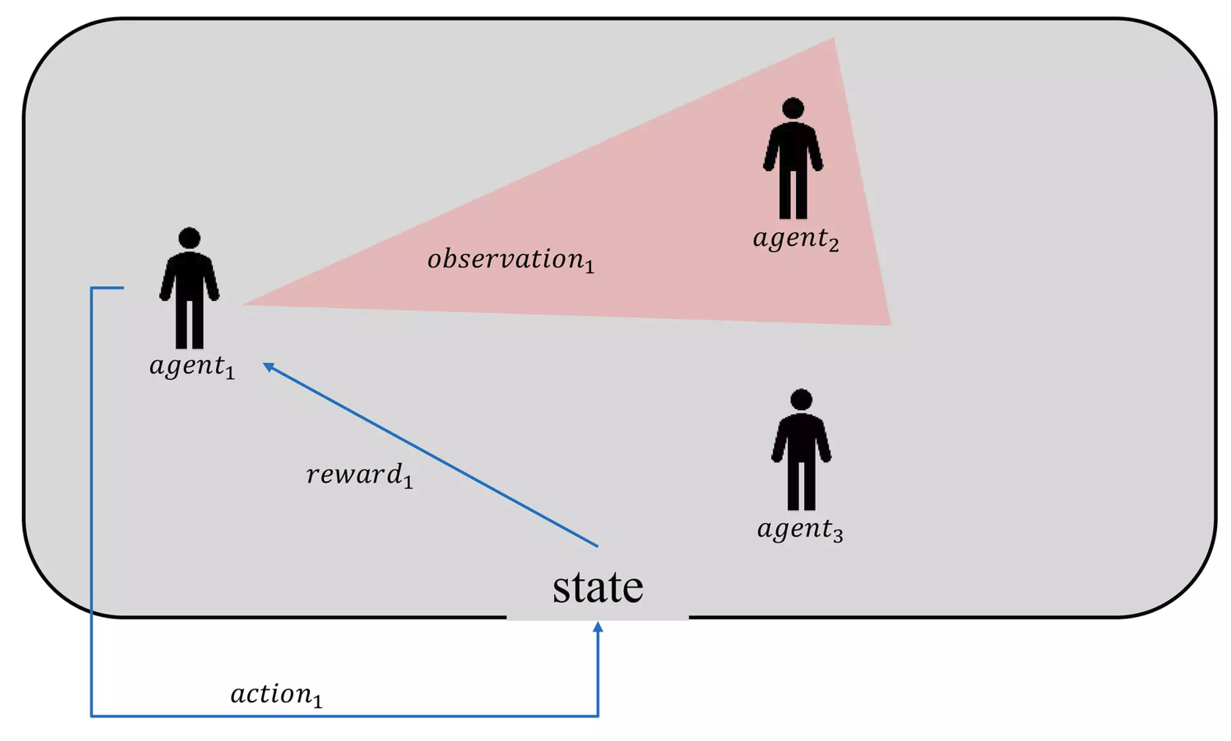
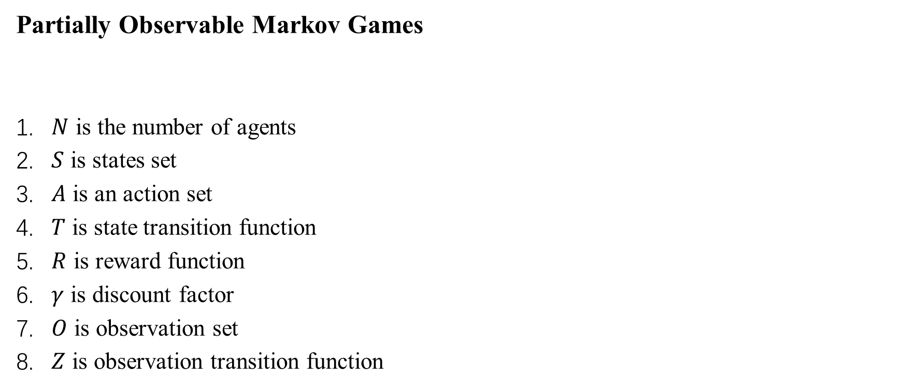
2. Background
Partially Observable Markov Games
$N$ is the number of agents
$S$ is states set
$A$ is an action set
$T$ is state transition function
$R$ is reward function
$γ$ is discount factor
$O$ is observation set
$Z$ is observation transition function
Notes:
第二部分，背景部分。多智能体强化学习问题可以建模为部分可观察马尔可夫博弈理论，𝑁个智能体的马尔可夫博弈定义为描述所有智能体可能的一组状态集合𝑆，动作集合𝐴1, ..., 𝐴𝑁和每个智能体的观测值集合𝑂1, …, 𝑂N，当选择动作时，每个智能体使用随机策略𝜋𝜃𝑖 : 𝑂𝑖 × 𝐴𝑖 → [0, 1]，根据状态转移函数产生下一个状态𝑇: 𝑆 × 𝐴1 × … × 𝐴𝑁 → 𝑆2。每个智能体都根据状态和动作获得奖励，𝑟𝑖: 𝑆 × 𝐴𝑖 → 𝑅，并收到与各自状态相关 的观测值：𝑜𝑖: 𝑆 → 𝑂𝑖。每个智能体旨在最大化自己的总回 报𝑅𝑖，𝛾是折扣因子，在部分可观测条件下，Z是观测转移函数。

Slide 6
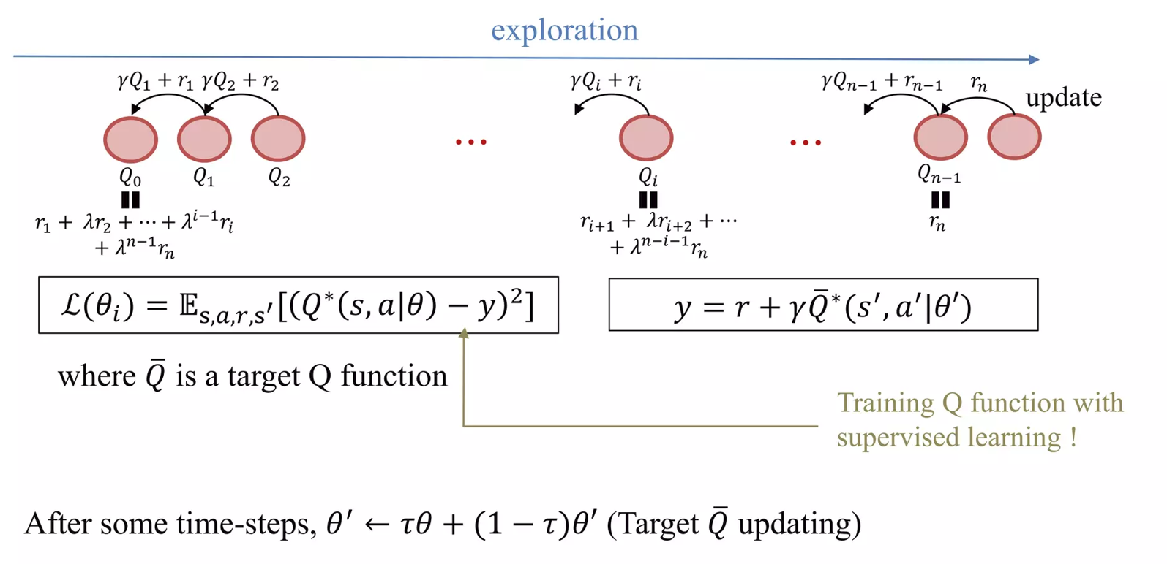
2. Background
Target Q function
To know which action is the optimal,
find accurate action-value Q function and select action to maximum Q function
Notes:
Q-Learning 和 DQN [23]是很流行的强化学习方法 并且已经被应用到多智能体领域[8, 35]。 Q-Learning 利用动作值函数𝑄𝜋(𝑠, 𝑎) = 𝐸[𝑅|𝑠𝑡 = s, 𝑎𝑡 = 𝑎]来生成策略𝜋。DQN 通过最小化时序差分损失来学习到最优策略对应的动作值函数𝑄∗：

Slide 7
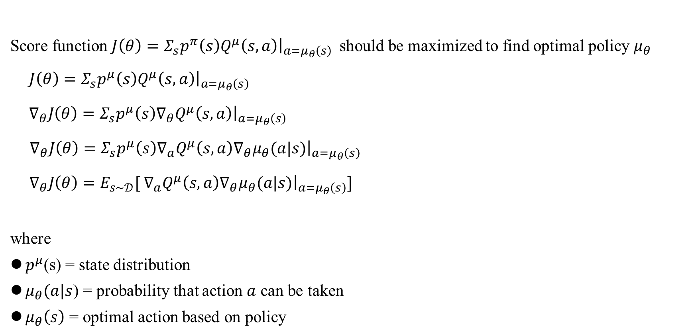
2. Background
Deterministic Policy Gradient
Score function $J\left(θ\right)=Σ_{s}p^{π}\left(s\right)Q^{μ}{\left.\left(s,a\right)\right|}_{a=μ_{θ}\left(s\right)}$should be maximized to find optimal policy $μ_{θ}$
$J\left(θ\right)=Σ_{s}p^{μ}\left(s\right)Q^{μ}{\left.\left(s,a\right)\right|}_{a=μ_{θ}\left(s\right)}$
$∇_{θ}J\left(θ\right)=Σ_{s}p^{μ}\left(s\right){∇_{θ}Q}^{μ}{\left.\left(s,a\right)\right|}_{a=μ_{θ}\left(s\right)}$
${ ∇}_{θ}J\left(θ\right)=Σ_{s}p^{μ}\left(s\right){∇_{a}Q}^{μ}{\left.{\left(s,a\right)∇}_{θ}μ_{θ}(a|s)\right|}_{a=μ_{θ}\left(s\right)}$
${ ∇}_{θ}J\left(θ\right)={E_{s\sim 𝒟}[}_{ }{∇_{a}Q}^{μ}\left(s,a\right){\left.∇_{θ}μ_{θ}(a|s)\right|}_{a=μ_{θ}\left(s\right)}]$
where
$p^{μ}$(s) = state distribution
$μ_{θ}(a|s$) = probability that action $a$ can be taken
$μ_{θ}\left(s\right)$ = optimal action based on policy
Chain-rule
action value for all states
Notes:
策略梯度方法是各种强化学习任务的另一个选择。主要思想是直接调整策略的参数𝜃以便于沿∇𝜃𝐽(𝜃)的方向前进来最大化目标𝐽(𝜃) ，利用链式法则求导可以得到策略梯度，也可以将策略梯度框架扩展到确定性策略𝜇𝜃: 𝑆 → 𝐴，也即输出确定性动作。由于这个定理依赖于∇𝑎𝑄𝜇(𝑠, 𝑎)，它需要动作空间𝐴（策略𝜇也一样）连续。

Slide 8
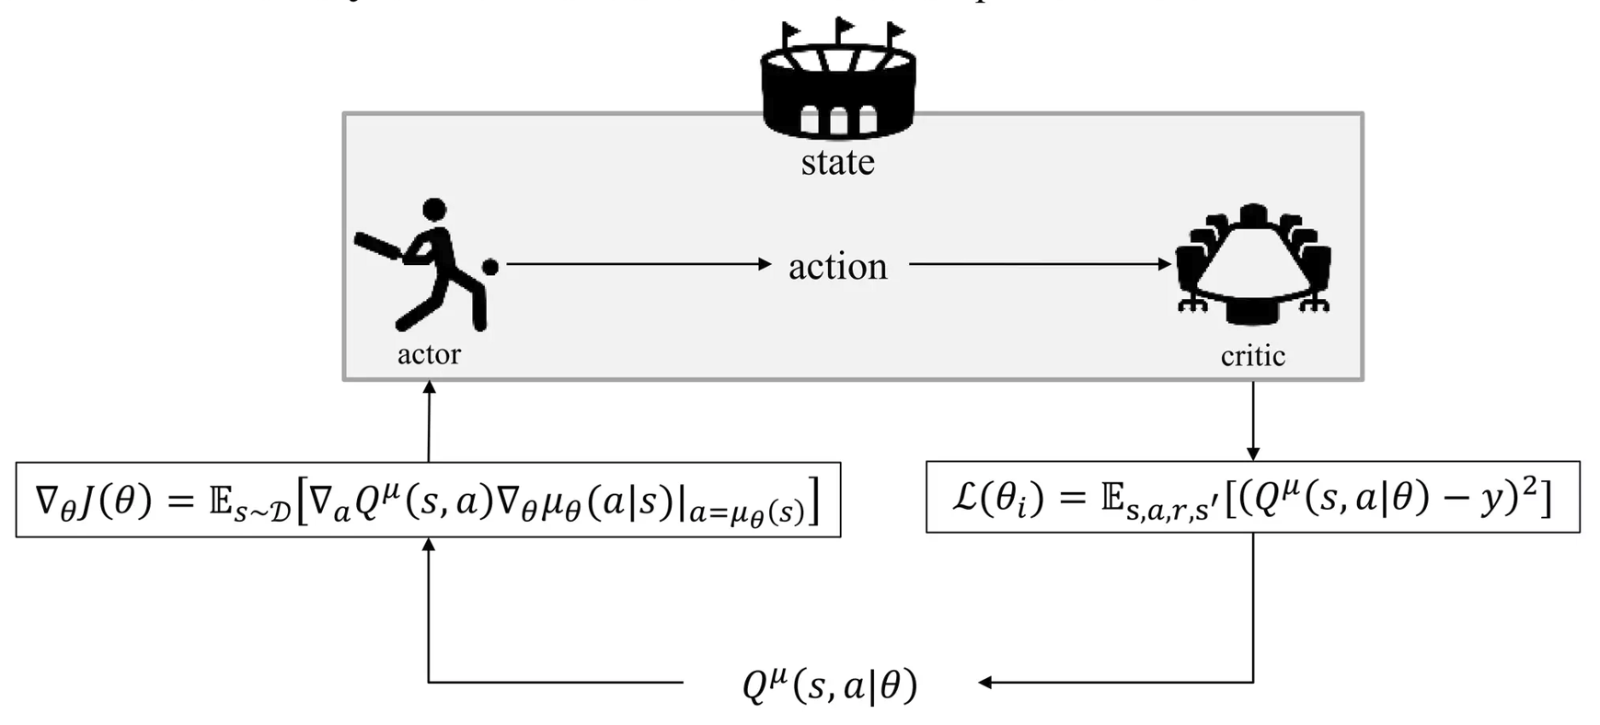
2. Background
Actor Critic
Actor : policy g that outputs action
Critic : action-value Q function that find which state-action pair is the best
Notes:
策略梯度定理启发了几个实际算法，它们通常在估计𝑄𝜋 的方式上 不同。例如，可以简单地使用一个样本返回𝑅𝑡 ，这就是 REINFORCE 算法[37]。 或者，也可以通过时间差分来学习真实动作值函数的近似函数𝑄𝜋(𝑠, 𝑎)[31]；这个𝑄𝜋(𝑠, 𝑎)被称为评论家，并演化出了各种各样的执行者-评论家算法。执行者用于产生动作，而评论家用于评判执行者产生动作的好坏。

Slide 9
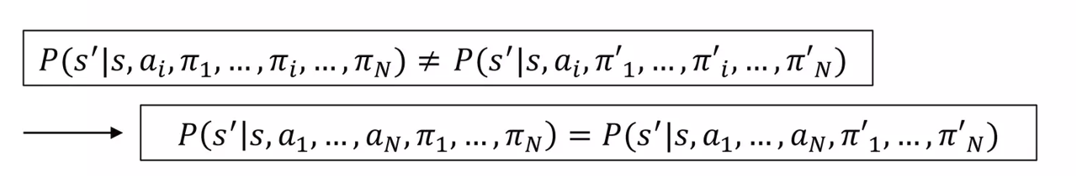
3. MADDPG
Contribution
Multi-Agent decentralized actor/centralized critic changes non-stationary problem to stationary problem
Approximation of others' policy to use centralized critic is introduced when we don't know other agents' policy
c. Policy Ensembles is used to compete adversaries
Notes:
第三部分，算法部分。首先说明本文的贡献，多智能体行动者-评论家方法将非平稳问题转化为平稳问题；当不知道其他智能体的策略时，使用集中式评论家引入了对其他智能体策略的近似；利用组合策略与对手竞争。

Slide 10
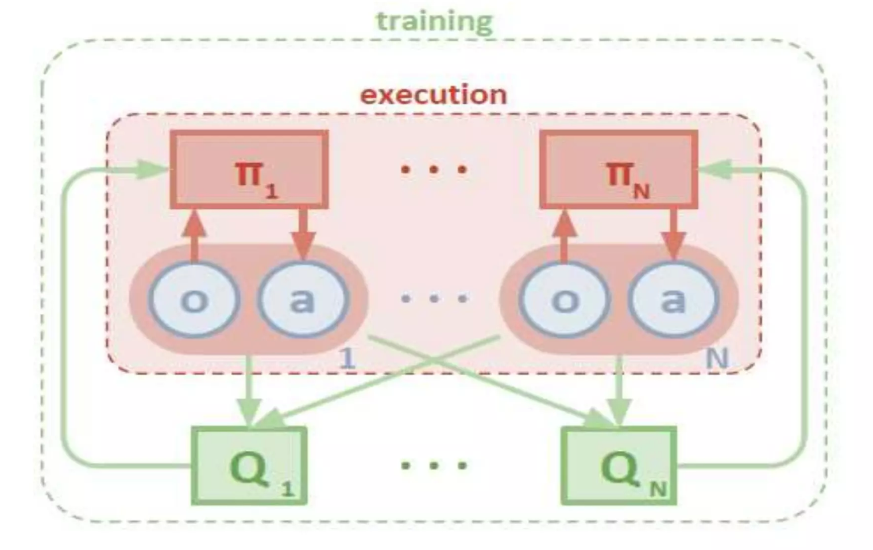
3. MADDPG
Overview
Notes:
上图是模型总览图，主要分为两个阶段，主体思想是集中训练，分散执行

Slide 11
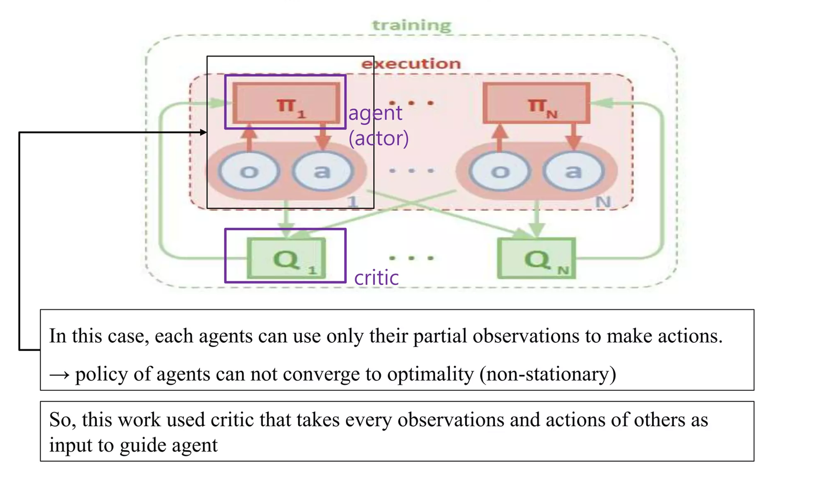
3. MADDPG
Overview(a. Multi-Agent Actor Critic)
Notes:
首先，分散式执行者，导致每个智能体只能利用自己的部分观察来执行动作，所以智能体无法收敛到最优；因此，本文使用集中式评论家，来考虑所有智能体的观测和动作值作为输入来引导智能体做出动作。

Slide 12
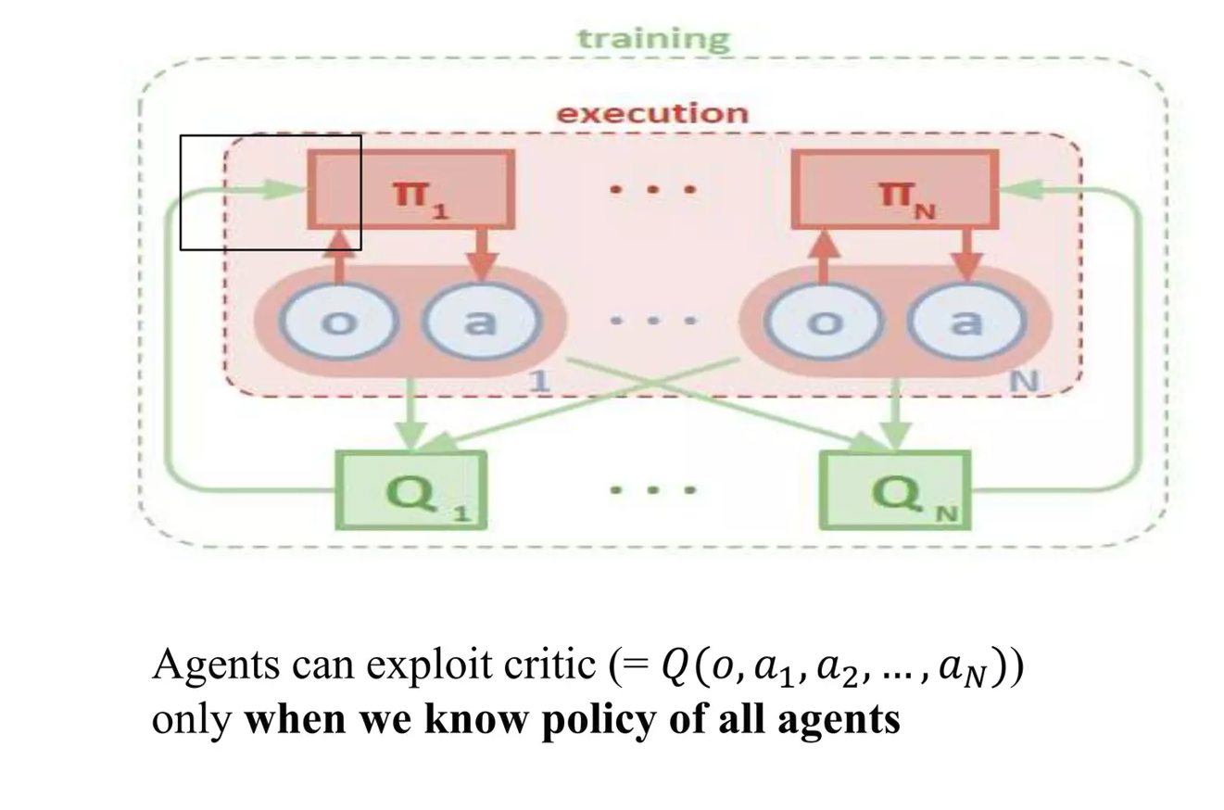
3. MADDPG
Overview(b. Inferring Policies of Other Agents)
Notes:
注意到我们需要用到其他智能体的策略进行更新。了解其他智能体的观测和 策略并不是特别严苛的假设; 如果我们的目的是训练智能体在模拟环境下表现出复杂的交 互行为，那么这些信息通常可供所有智能体使用。

Slide 13
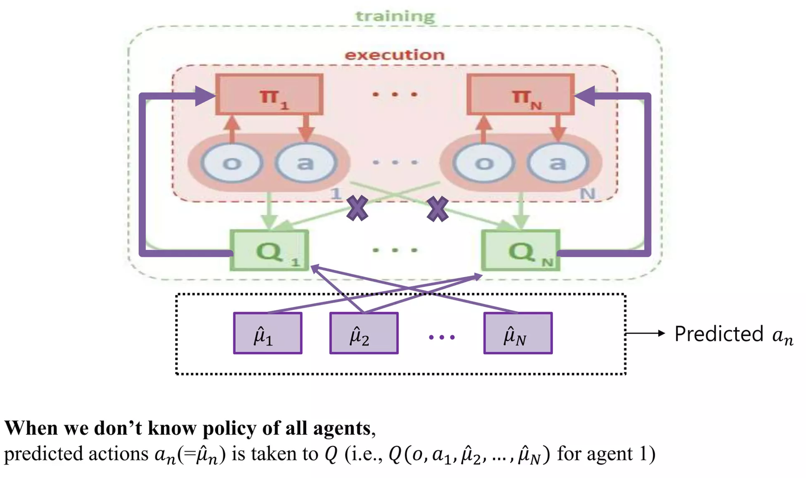
3. MADDPG
Overview(b. Inferring Policies of Other Agents)
Notes:
为了去掉需要知道其他智能体策略的假设，每个智能体 𝑖可以另外保持一个 对智能体 𝑗 真实策略𝜇𝑗的近似值

Slide 14
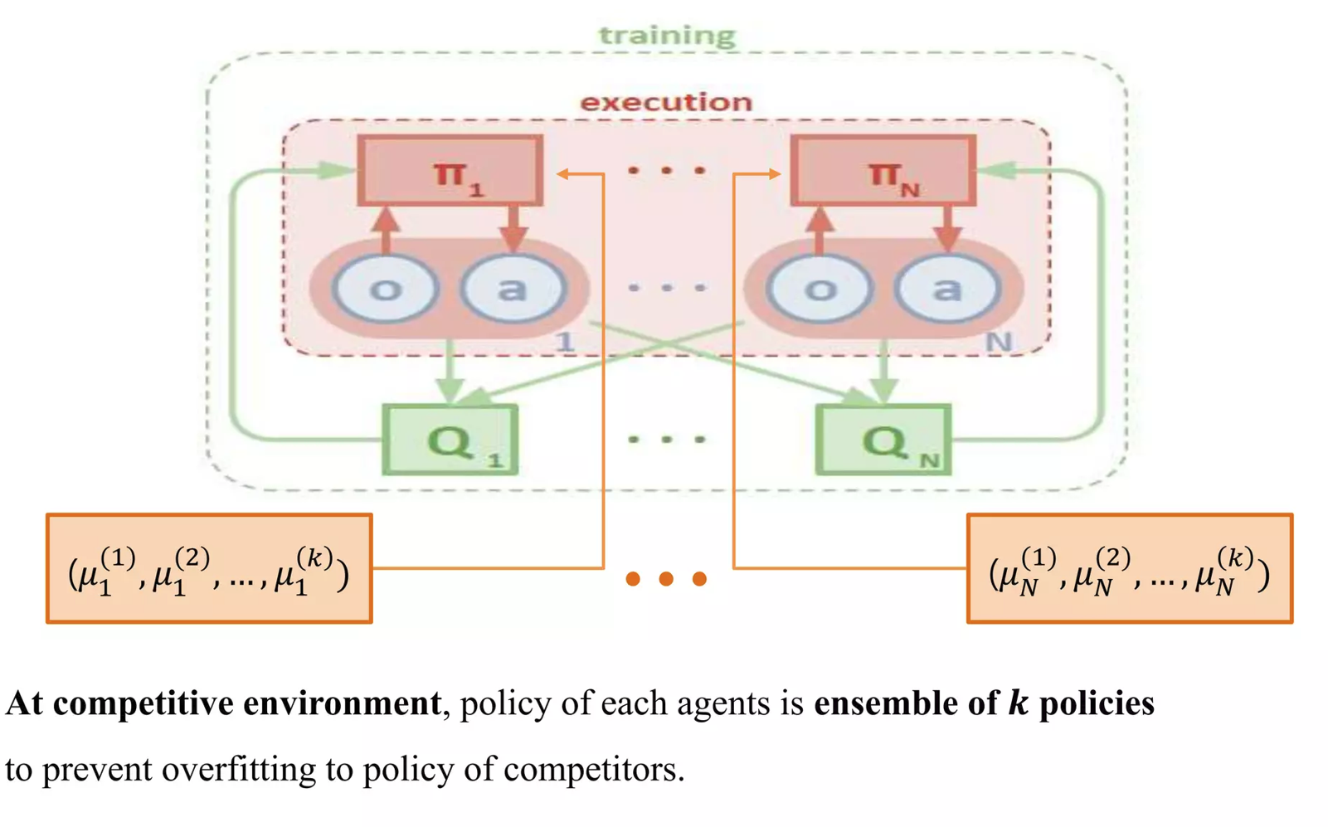
3. MADDPG
Overview(c. Agents with Policy Ensembles)
Notes:
在多智能体强化学习中，一个反复出现的问题是由于智能体不断变化的策略而导致的环 境非平稳性。在竞争环境下尤其如此，因为智能体可能会过度拟合竞争对手的行为来获得很 强的策略。但这样的策略是不可取的，因为它们很脆弱，当竞争对手改变策略时就可能会失 败。 为了获得对竞争智能体策略变化更鲁棒的多智能体策略，我们提出了对 𝐾 个不同的子策略进行汇总集合的方法。在每个回合的博弈中，我们为每个智能体随机地选择一个特定的 子策略执行。

Slide 15
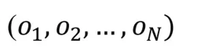
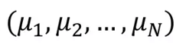
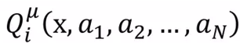
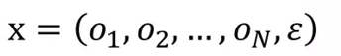
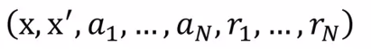
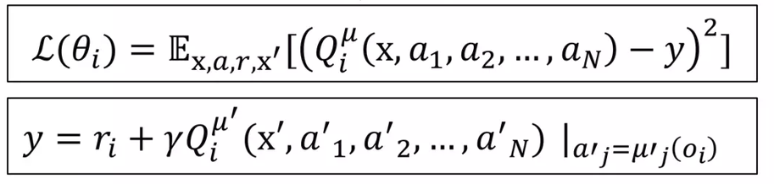
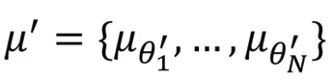
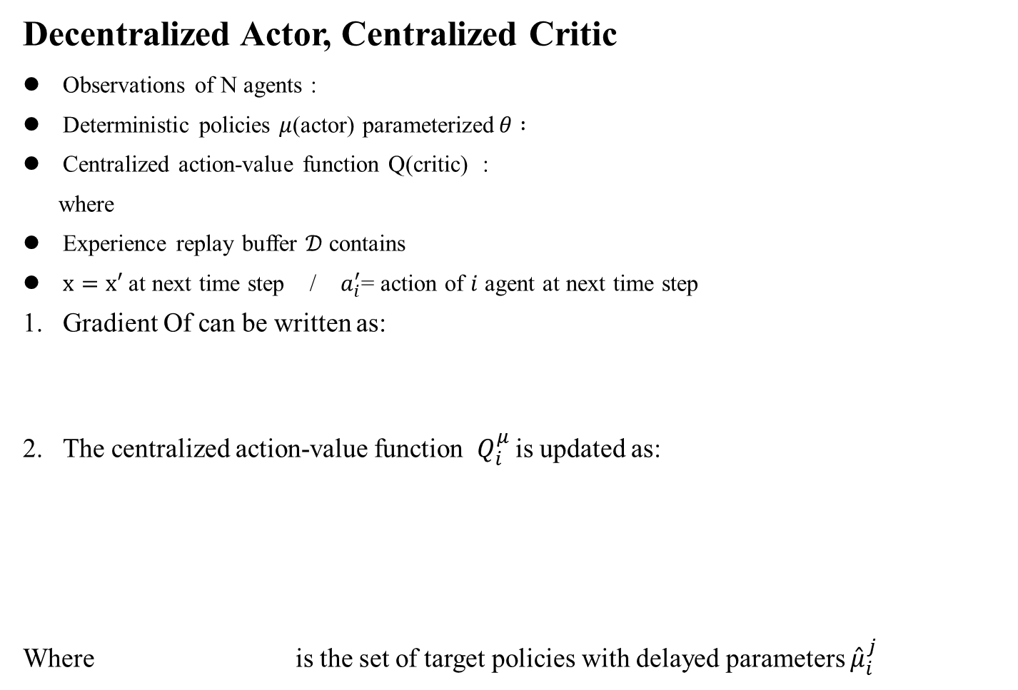
3. a Multi-Agent Actor Critic
Decentralized Actor, Centralized Critic
Observations of N agents :
Deterministic policies $μ$(actor) parameterized$θ :$
Centralized action-value function Q(critic) :
where
Experience replay buffer $𝒟$ contains
$x=x′$ at next time step / $a_{i}^{′}$= action of $i$ agent at next time step
Gradient Of can be written as:
The centralized action-value function ${ Q}_{i}^{μ}$is updated as:
Where is the set of target policies with delayed parameters ${\hat{μ}}_{i}^{j}$
Notes:
下面是一些公式部分。智能体 𝑖 的期望收益梯度如中间公式所示，集中的动作值函数Q的更新方式如下式所示。MADDPG 背后的一个主要动机是，如果我们知道所有智能体采取的行动，即使策略发 生变化，环境也是稳定的。 只要我们没有像大多数传统的 RL 方法那 样，而是明确地以其他智能体的行为作为条件就没有关系。

Slide 16
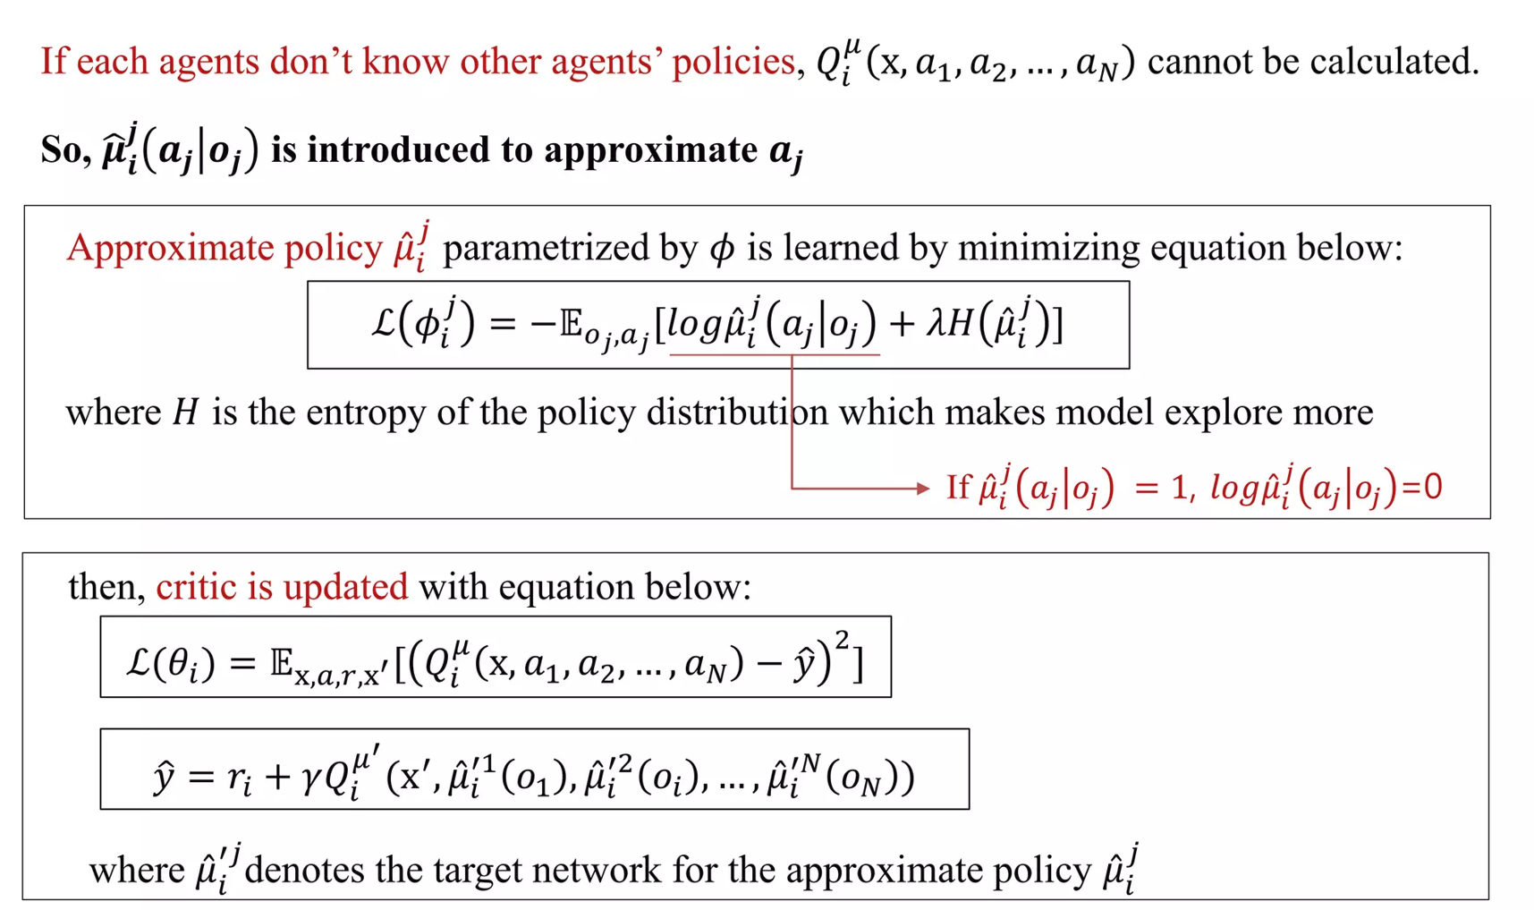
3. b Inferring Policies of Other Agents
Policy Approximation
Notes:
关于推理其他智能体的策略，这个近似策 略通过最大化智能体 𝑗 的动作对数概率加上一个熵正则化项来进行学习，其中𝐻是策略分布的熵。注意到 可以完全以在线方式进行优化：在更 新集中的 𝑄 函数𝑄𝑖 𝜇之前，我们从经验重放缓冲区取出每个智能体 𝑗 的最新样本，执行一次梯 度更新步骤来更新𝜙𝑖 𝑗 。

Slide 17
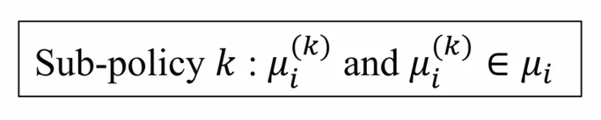
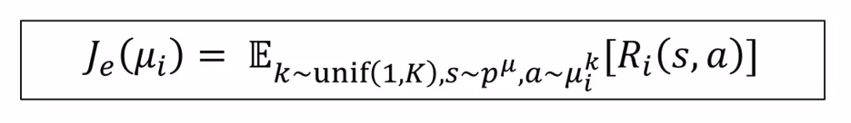
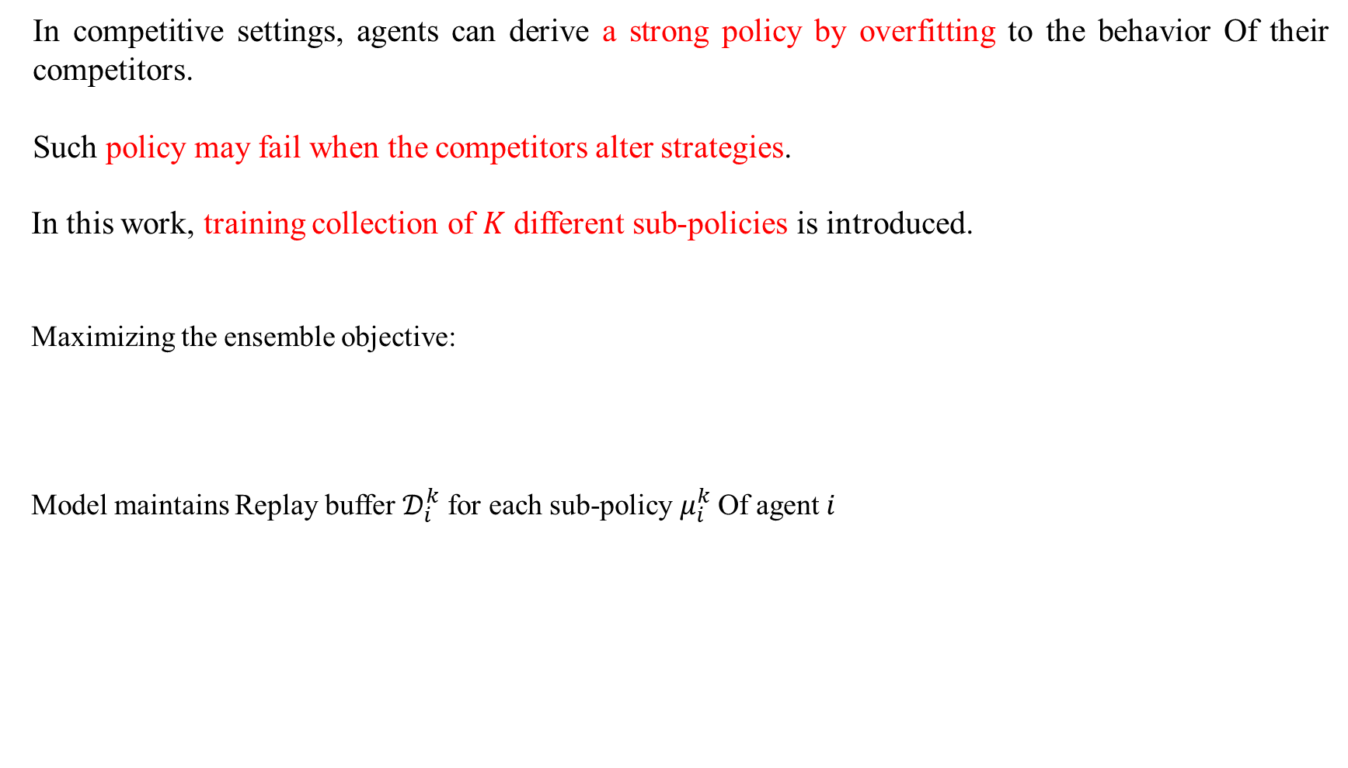
3. c Agents with Policy Ensembles
Policy Ensembles to prevent over-fitting to competitors
In competitive settings, agents can derive a strong policy by overfitting to the behavior Of their competitors.
Such policy may fail when the competitors alter strategies.
In this work, training collection of $K$ different sub-policies is introduced.
Maximizing the ensemble objective:
Model maintains Replay buffer $𝒟_{i}^{k}$ for each sub-policy $μ_{i}^{k}$Of agent $i$
Notes:
关于策略集成的智能体，为了获得对竞争智能体策略变化更鲁棒的多智能体策略，我们提出了对 𝐾 个不同的子 策略进行汇总集合的方法。在每个回合的博弈中，我们为每个智能体随机地选择一个特定的 子策略执行。对 于智能体 𝑖 ，我们追求整体目标的最大化。由于不同的子策略将在不同的博弈回合中执行，因此我们为智能体 𝑖 的每个子策略𝜇𝑖 (𝑘) 维护一个经验重播缓冲区𝐷𝑖 (𝑘) 。因此，我们可以导推出整体目标值关于𝜃𝑖 (𝑘) 的梯度如下式所示。

Slide 18
4. Experiments
Problems
Comparison to Decentralized Reinforcement Learning Methods
Effect of Learning Polices of Other Agents
Effect of Training with Policy Ensembles
Notes:
第四部分，实验部分。分为与分散强化学习算法的比较、学习其他智能体策略的影响、训练集成策略的影响三部分。

Slide 19
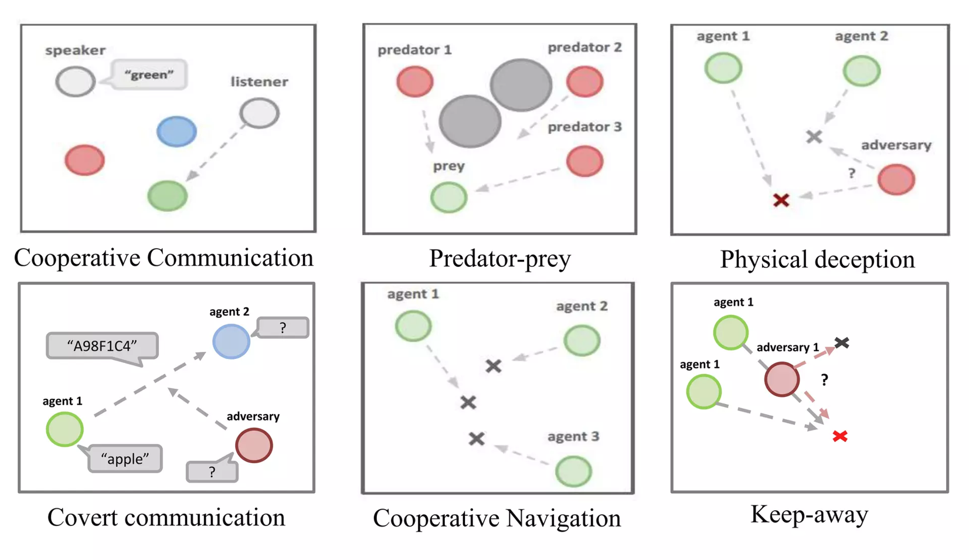
4. Experiments
Problems
Notes:
实验环境有合作通信、合作导航、远离、物理欺骗、捕食者-猎物、加密通信等场景。

Slide 20
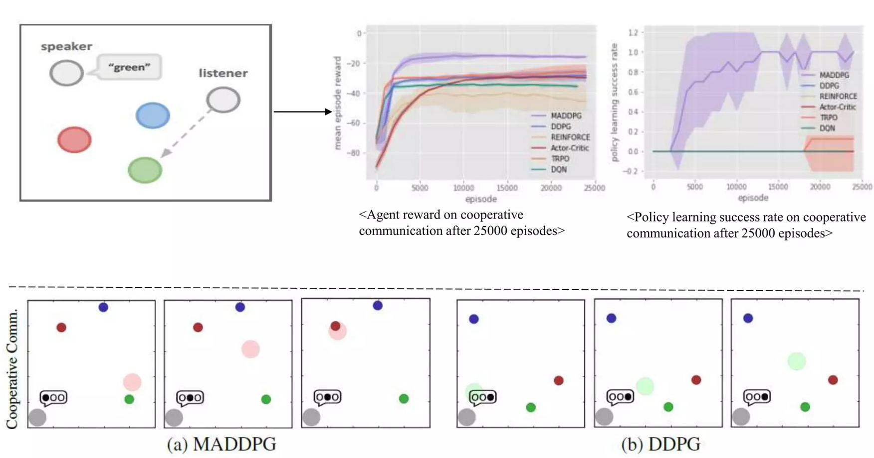
4. Experiments
Comparison to Decentralized Reinforcement Learning Methods
Notes:
我们首先考察合作通信环境。尽管任务简单（演讲者只需要学会输出观察结果），传统 的强化学习方法如 DQN，Actor-Critic，TRPO 的一阶实现和 DDPG 都不能学习到正确的行 为（通过听众是否与目的地标距离很近来评估）。在实践中，我们观察到聆听者可以学会忽 略指挥者，并简单地移动到所有观察到地标之间的空白位置。我们在图 4 中绘制了各种方法 超过 25000 回合的学习曲线。

Slide 21
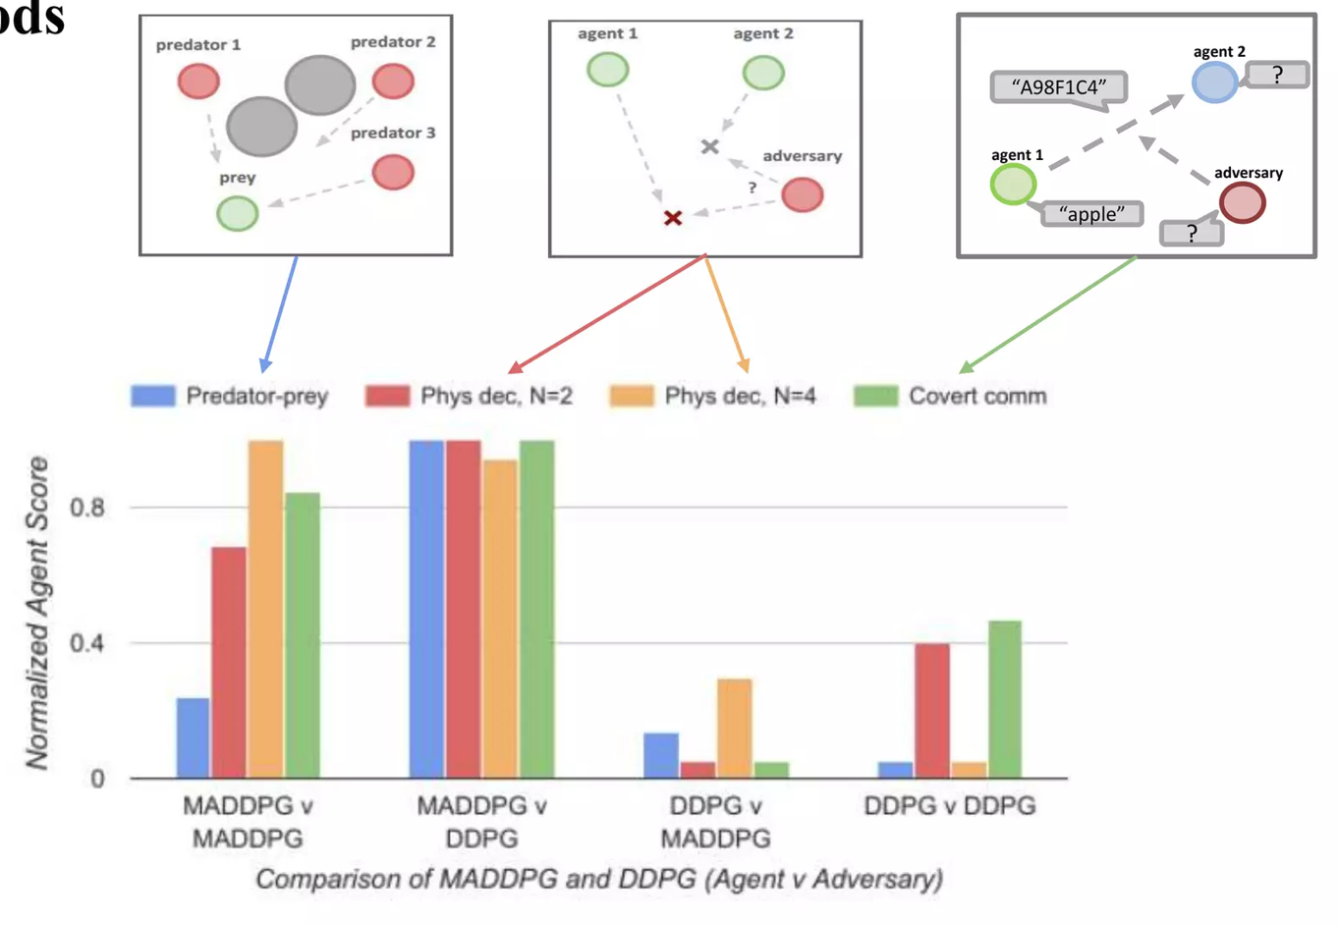
4. Experiments
Comparison to Decentralized Reinforcement Learning Methods
Notes:
类似的情况也出现在物理欺骗任务上：当合作智能体使用 MADDPG 训练时，当𝐿 = 2 时，在94%的时间里，它们能够通过覆盖所有地标成功地欺骗敌对智能体（如图 5）。此外， 当对手用 DDPG 训练时，敌对智能体的成功率非常低（𝐿 = 2时为 16.4％），这与合作的 DDPG 智能体在任何情况下无法欺骗 MADDPG 敌对智能体的现象形成了鲜明的对比，甚至在𝐿𝐿 = 4时也欺骗不了其他 DDPG 智能体。

Slide 22
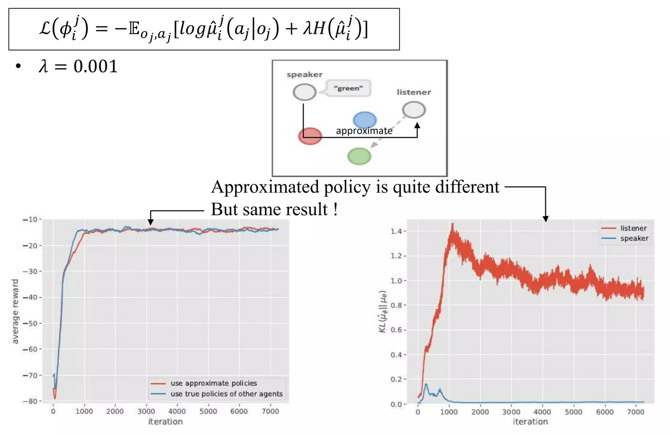
4. Experiments
II. Effect of Learning Polices of Other Agents
Notes:
我们评估了学习其他智能体在合作通信环境中的策略有效性：遵循与以前的实验相同的 超参数，并设置熵正则项中的𝜆 = 0.001。结果如图所示。我们观察到，尽管没有完全拟合 其他智能体的策略（特别是指挥者所拟合的倾听者策略与真实策略有相当大的差距），但是 通过近似策略能够达到与使用真实策略相同的成功率，且不会导致收敛速度显著放慢。

Slide 23
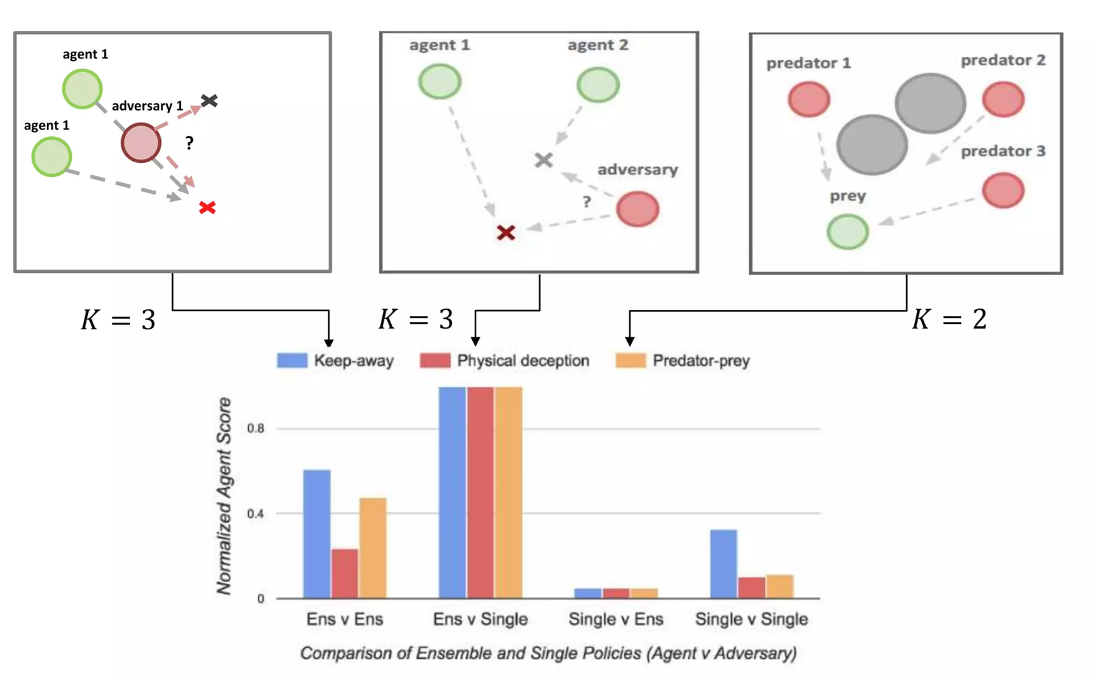
4. Experiments
III. Effect of Training with Policy Ensembles
Notes:
我们专注于策略集合在竞争环境中的有效性，包括远离、合作导航和捕食者-猎物环境。 我们选择𝐾 = 3的子策略用于远离和合作导航环境，𝐾= 2用于捕食者-猎物环境。为了提高 收敛速度，我们要求合作智能体在每一回合应该有相同的策略，敌对智能体也如此。为了评 估这种方法，我们衡量了集成策略和单一策略在智能体和敌对智能体角色的表现。结果显示 在图 的右侧。我们观察到，集成策略的智能体比单一策略的智能体要更加强大。尤其是， 集成策略智能体与单一策略敌对智能体的得分对比于角色调换后的情形， 集成智能体的领先优势更明显。

Slide 24
Thanks!
Notes:
谢谢大家，我们的汇报到此结束。

